Slide 1
③労働時間と３６協定の作成方法等について
～働き方改革関連法および労働時間等に関する講習会～
小田原労働基準監督署 労働時間相談・支援班

Slide 2
労働時間とは
使用者の「指揮命令下」に置かれている時間
最高裁平成12年3月9日第一小法廷判決 （三菱重工長崎造船所事件）
①労働者が使用者の指揮命令下に置かれている時間をいい、当該労働時間に該当するか否かは、②労働者の行為が使用者の指揮命令下に置かれたものと評価することができるか否かにより客観的に定まるものであって、労働契約、就業規則、労働協約等の定めのいかんにより決定されるべきものとは言えないと解するのが相当である。そして、③労働者が就業を命じられた業務の準備行為等を事業所内において行うことを使用者から義務付けられ、またはこれを余儀なくされたときは、当該行為を所定労働時間外において行うものとされている場合であっても、当該行為は、特段の事情のない限り、使用者の指揮命令下に置かれたものと評価することができ、当該行為に要した時間は、それが社会通念上必要と認められるものである限り、労働基準法上の労働時間に該当すると解される。

Slide 3
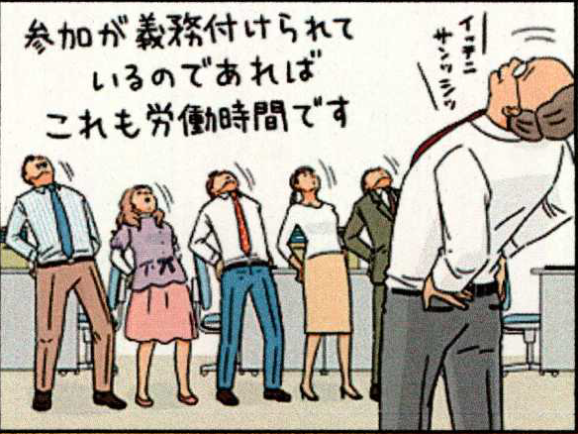
労働時間のイメージ
実労働時間８時間、休憩１時間の例
始業 休憩時間 終業
９：００ １２：００ １３：００ １８：００
労働者が自由利用できる休憩時間は労働時間に算入されませんが、この時間に来客・電話対応等を行った場合は労働時間に該当します。
また、直接仕事をしている時間の外にも、業務上必要不可欠な着替えや、参加が義務付けられている研修や体操などの使用者の指揮命令下に置かれていると評価される時間は労働時間に該当します。

Slide 4
労働時間に関する法の原則
労働基準法第３２条第１項
「使用者は、労働者に、休憩時間を除き１週間について４０時間を超えて、労働させてはならない」
労働基準法第３２条第２項
「使用者は、１週間の各日については、労働者に、休憩時間を除き１日について８時間を超えて、労働させてはならない」

Slide 5
時間外・休日労働を行わらなければならない場合
労働基準法における労働時間の大原則は、前述したとおり、
週４０時間、１日８時間が限度で、これを超えて労働させた場合、労働基準法違反となります。
ただし、以下の手続を行った場合は、前述の時間を超えても違反とはなりません。
①事前に、時間外・休日労働に関する労使協定（いわゆる３６協定）を締結し、
②その協定届を所轄の労働基準監督署長あて提出する。

Slide 6
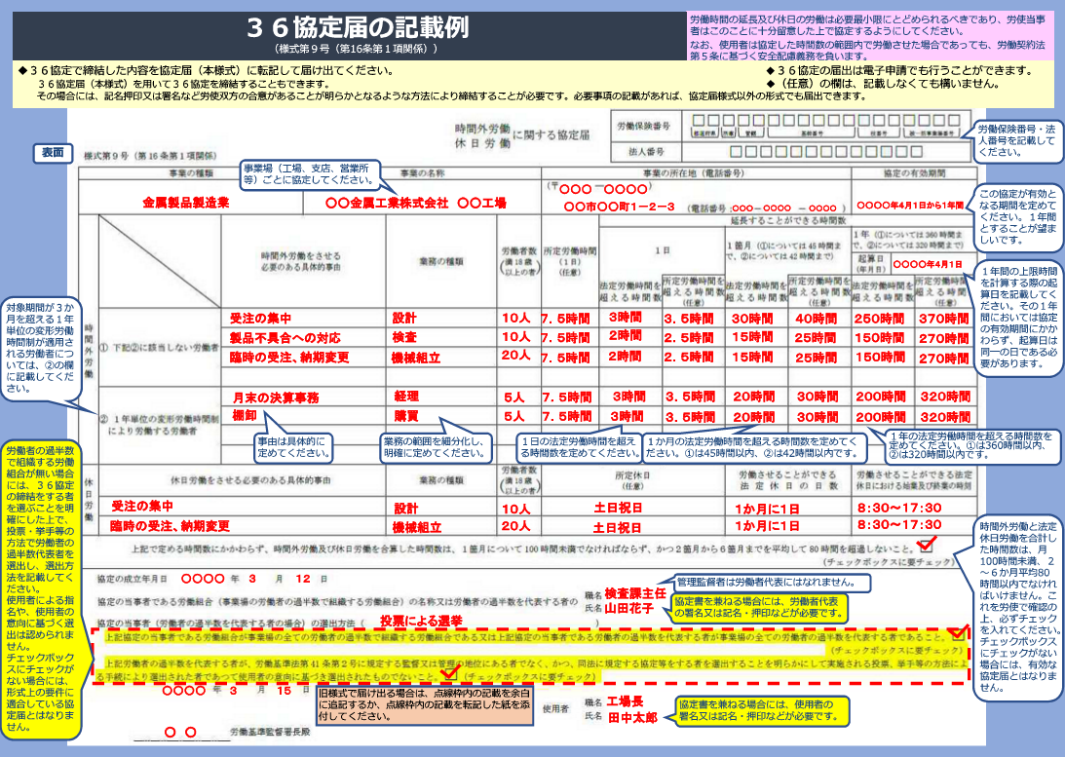

Slide 7
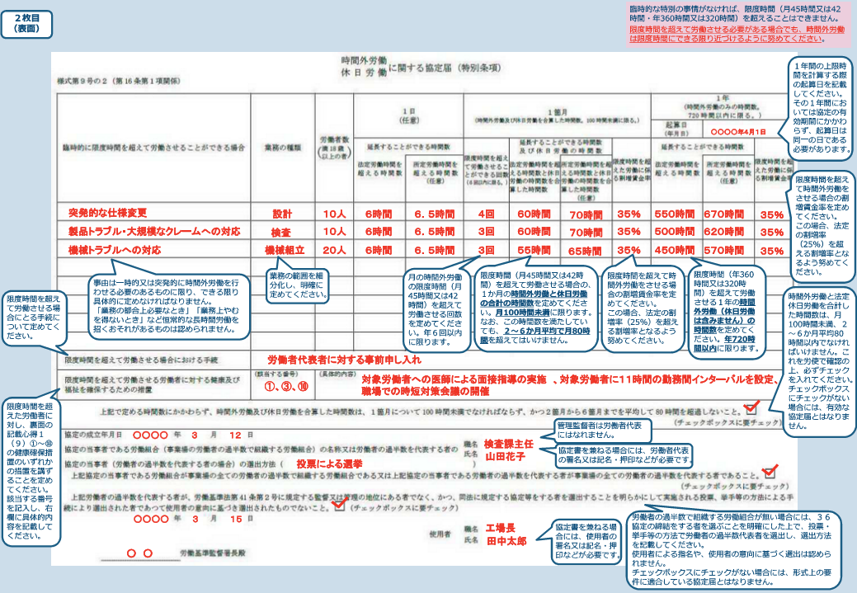

Slide 8
協定に係る締結当事者の適格性①

Slide 9
協定に係る締結当事者の適格性②

Slide 10
労働時間の把握について
事業者は、労働者の労働日ごとの出退勤時刻や入退室時刻の記録等を把握しなければなりません。
具体的方法
〇 タイムカード、パーソナルコンピュータ等の電子計算機
の使用時間の記録
〇 事業者の現認
（労働安全衛生法第６６条の８の３、労働安全衛生規則第５２条の７の３第１、２項）

Slide 11
変形労働時間制
変形労働時間制とは、労使協定の締結等一定の要件を満たした上で特定の日又は週において週４０時間又は１日８時間を超える所定労働時間を定めることができるという制度です。
変形労働時間制は、変形期間の長さにより、
１週間
１か月
１年（１か月を超える期間）
があります。
また、労働者が自由に始業終業の時間を決めることができるフレックスタイム制も変形労働時間制の一種になります。
今回は、多く活用されている１か月及び１年の変形労働時間制を説明します。

Slide 12
１か月単位の変形労働時間制
１か月以内の一定の期間を平均し、１週間当たりの労働時間が４０時間を超えない定めをした上で、特定の日又は週の労働時間を１日８時間以上又は１週４０時間以上とできる制度です（労基法第３２条の２）。
・必要な手続
就業規則等への定め、労使協定の締結のどちらかにより採用できます。
なお、労使協定を締結した場合は、労働基準監督署への届出が必要です。
・就業規則又は労使協定に定める事項
（ア）対象労働者の範囲
（イ）対象期間及び起算日
（ウ）労働日及び労働日ごとの労働時間
※労使協定を締結する場合、労使協定の有効期間を定める必要があります。

Slide 13
１年単位の変形労働時間制
１か月を超え１年以内の一定の期間を平均し、１週間当たりの労働時間が４０時間を超えない定めをした上で、特定の日又は週の労働時間を１日８時間以上又は１週４０時間以上とできる制度です（労基法第３２条の４）。
なお、対象期間における労働日数の限度は、１年当たり２８０日です。また連続して労働させる日数の限度は、６日です。
・必要な手続
労使協定を締結し、労働基準監督署への届出が必要です。
・労使協定に定める事項
（ア）対象労働者の範囲
（イ）対象期間及び起算日
（ウ）特定期間
（エ）労働日及び労働日ごとの労働時間
（オ）労使協定の有効期間

